Slide 1

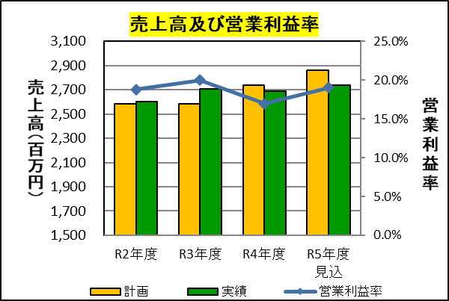
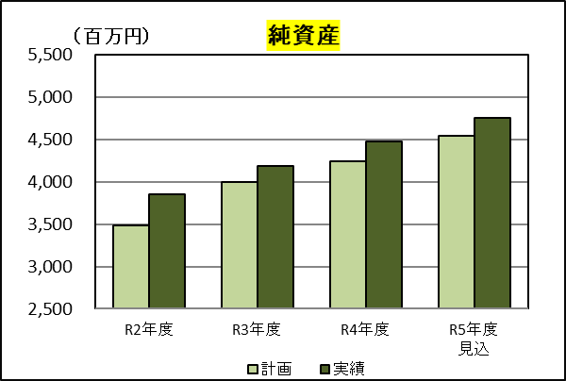
Ⅰ 計画策定にあたって
別紙７
１．中期経営計画（R3年度～R5年度）の総括
（1）財務運営
売上高：目標額を下回ったものの過去最高を更新
中古車ストックヤードのさらなる整備拡張やストラドルキャリアの更新などを計画どおり進めるとともに、積極的な営業活動等を行ったことにより、売上高はR5で過去最高を記録。
R2、3は新型コロナウイルスの影響による世界的な物流混乱により、堺泉北港に中古車が滞留したため、売上高が堅調に推移した。一方、R4は新型コロナウイルスの影響が続いていた半導体の生産が回復し、新車増産につながったため、自動車運搬船については船社が中古車から新車積載へ注力し、入港隻数が減少。また、R5は豪州港における他国の害虫の増加により中古車の輸入検査が厳格化され、長期の滞船などが要因となり、入港隻数が減少したことを受け、売上高の目標額は達成できなかったたものの、大幅に売上高を伸ばした。
（売上高）
25.8億円（R2） → 27.4億円（R5見込）
28.6億円（R5計画）
純資産・営業利益率：計画目標を上回る
売上高を伸ばすとともに、一般管理費等の経営コストの抑制にも努めた結果、計画目標を達成した。
（純資産）
39億円（R2実績） → 48億円（R5見込）
（営業利益率）
10％以上達成 （計画：10％以上を確保）
45億円（R5計画）

Slide 2
Ⅰ 計画策定にあたって
(2-1） 事業運営 ≪経営基盤強化≫
中古車ストックヤード事業、シャーシプール事業など既存事業を拡充
汐見５号岸壁を港湾運営会社範囲に編入
埠 頭 運 営 事 業
☛ 港湾計画に位置付けされた供用中の岸壁はすべて運営し、経営基盤のさらなる強化
☛ ニュージーランド・オーストラリアへの海外プロモーションを行うなど、積極的なポートセールスを継続的に展開
☛ コンテナ貨物の新たな商材の確保に注力
☛ 老朽化した荷役機械ストラドルキャリアの更新
☛ 内航フェリー活性化を図るため、関係者と共同プロモーションを実施
☛ 大阪港湾局とともに、中古車ヤードの集約（助松⇒汐見沖）やRORO船の大型化に対応するための埠頭再編に向けた検討を進
めるとともに、中古車関連等の事業者への説明を実施
☛ 大阪や東京をはじめとした各セミナーや個別営業活動を実施し、ポートセールスを強化
☛ 新規航路の誘致に向け、荷主、船会社等への営業活動を実施
【航路誘致の取り組み（実績）】
中古車 南米/チリ(R3～)、オセアニア/豪州(R4～)
コンテナ 内航フィーダー船/「堺泉北港～神戸港間」（R4～）
☛ 案内板の設置や区画線の引き直し等を実施し、顧客ニーズに対して迅速かつきめ細かなサービスを提供
☛ 宮崎県、千葉県等と連携し、各セミナーの活用や荷主等への訪問などポートセールスを実施
上 屋 賃 貸 事 業
☛ 上屋附属事務所の女性トイレの設置や施設改善等を進め、衛生的で明るく安全な施設を提供し、港湾就労環境を改善
☛ 大浜埠頭の上屋建替をはじめとする再編整備に向け、現所有者へのニーズ調査や意見交換、上屋新築基本設計業務を実施
☛ 冷凍上屋・倉庫の事業者との協議や、危険物上屋・倉庫の他事例調査を実施し、事業化に向け検討
☛ 上屋の照明LED化やシャッターの補修など計画的な修繕・改修を進め、サービスを改善

Slide 3
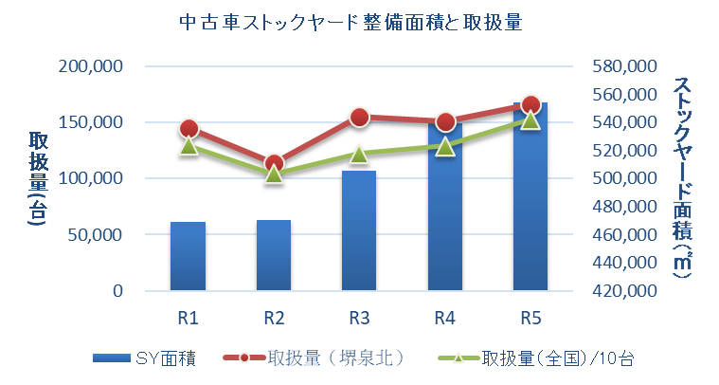
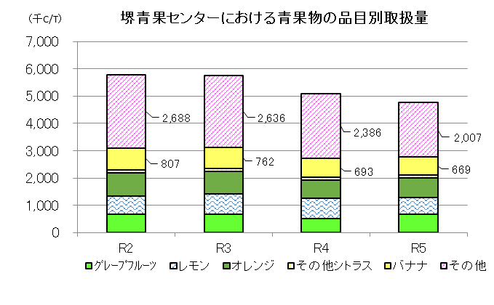
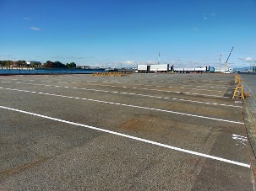
Ⅰ 計画策定にあたって
保管ヤード事業
☛ 新たに夕凪８、９、１１期ヤードを整備し、堺泉北港における
輸出事業者の多様なニーズへの対応・強化を実施
青 果 事 業
☛ 設備の適正な配置等について、大阪港湾局や荷受業者等も交え、意見交換を実施
☛ 主要取扱貨物であるシトラス類などの果物の需要が
減少傾向にある中、農産物の輸出拡大にも注力
☛ 高品質な農産物等の輸出拡大に向け、産直港湾「堺泉北港」
の認定、エアーシェルターの整備や実証実験、産直港湾の取
組のPRを実施
※中古車ストックヤードの利用稼働率は１００％をキープ
太 陽 光 発 電 事 業
☛ 環境負荷の軽減に対する取り組みを推進するとともに、適切
な維持管理を実施
6,043
（前回推計）
6,141
（前回推計）
6,238
（前回推計）
品目別取扱量
シャーシプール事業
☛ ２か所のシャーシプールの営業活動を実施し、ほぼ100％の稼働率
2,908
2,811
2,923
2,386
※1
小松シャーシプール
※１ その他シトラス：グレープフルーツ、レモン、オレンジ以外の柑橘類
（ミネオラやマンダリンなどが該当）

Slide 4
Ⅲ 新中期経営計画の位置づけ
港湾ニーズの高まりに伴い、当社の役割が拡大
更なるニーズや港湾サービスの向上に対応すべく、取り組みを充実・拡大
新中期経営計画 （R6～R8）
・更なる港湾振興に向けた事業展開（充実・拡大）
・質の高い利用者サービスの提供による利用促進
・事業拡大に伴う組織体制の強化
現中期経営計画 （R3～R5）
前中期経営計画 （H30～R2）
前々中期経営計画 (H27～29)【第三の創業】
・埠頭運営事業（港湾運営会社）の新規展開
・府営上屋の事業移管（有償譲渡）
・太陽光発電事業の開始
埠頭運営事業のサービスの充実・拡大
これまで培ったノウハウや民の視点を活かした更なる飛躍
上屋の一体的な管理運営
中古車ストックヤード需要への対応
中古車ストックヤード事業の拡大
環境への取り組みの強化
港湾運営の民営化の進展
中期経営方針 【第二の創業】
・定款の変更（埠頭事業部門を拡充）
・経営の多角化・合理化の推進
港湾関係出資法人の見直し
（㈶ポートサービス公社等の廃止）
上屋事業・中古車ストックヤード事業の開始
青果事業の開始
輸入青果物取扱量の減少
開業
初期成長期
事業転換期
（埠頭事業の習得～定着）
港湾運営会社へ成長・発展期
将来、阪神国際港湾㈱との経営統合を検討
Ｓ48
H８～H13
H14 ～H26
H28 港湾運営事業の開始
R2 大阪港湾局設置

Slide 5
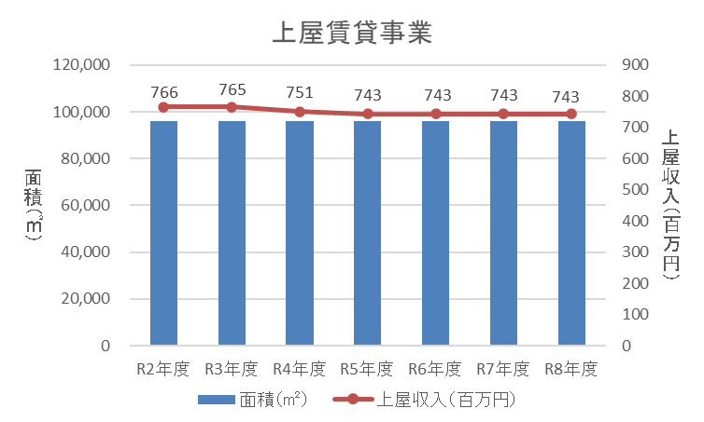
Ⅵ 個別事業計画
上屋賃貸事業
効率的な運営や計画的な修繕・改修により質の高いサービスを提供するとともに、高い稼働率を維持する。
上屋の管理運営の一元化による効率的運営及びサービス向上
☛ 計画的な修繕・改修及びサービス改善
・老朽化した施設の補修・改修等工事を計画的に継続実施
・利用者ニーズに応じたサービス改善
（クレーン規格変更、カメラ設置等）
☛ 管理運営の一元化による効率的運営
・一括発注による経費の削減などスケールメリットを活かした
効率的な管理運営による収益性の向上
☛ 大浜埠頭の上屋建替をはじめとする再編整備
・これまで培ってきた上屋の経営ノウハウとともに、先行した設
計例を活かし、需要の高まる大浜埠頭の合築上屋の建替等
を積極的に進め、塩浜埠頭も含めたリニューアルを推進する。
（先行して建替を検討している大阪港との連携も含め検討）
・
☛ 新たな貨物需要への対応
◎冷凍上屋・倉庫
近年の冷凍食品の需要増や、国内冷凍倉庫の老朽化の進行、新冷媒対応の設備投資が全国的に進んでいないことを受けて、冷凍倉庫の需要が高まっている。これまで培ってきた青果上屋の冷蔵装置の管理ノウハウを活かし、事業者との協議に対応し、冷凍上屋の立地場所の選定を含め、引き続き事業化を検討
◎危険物上屋・倉庫
近年、企業が危険物上屋・倉庫への投資を加速させている中、車のＥＶシフトに伴うリチウムイオン電池の保管需要が増加するとともに、半導体産業の国内基盤強化の動きなどを受け、全国的に危険物取扱庫の需要が旺盛であることから、他事例調査の結果等を踏まえ、引き続き事業化を検討
目標値
◎上屋・荷捌地の利用稼働率
R5：96.6％（見込） ⇒ R8：96.6％（目標値）
☛ 上 屋・・・引き続きサービスの向上に努め、賃貸面積の維持に努める。
☛ 荷捌地・・・フェリー・内貿RORO：引き続きサービスの向上やポートセールスに取り組む。
コンテナ：ポートセールスの強化や優遇措置制度の創設・活用などを行うことにより、利用者サービスの向上に取り組む。
中古車：サービス施設の誘致・整備を進めるとともに、ポートセールスを強化し、世界情勢による港湾物流の影響を最小限に抑えヤードの一時返還を減少させる。

Slide 6
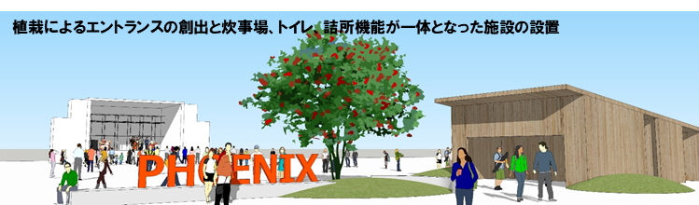
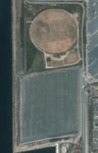
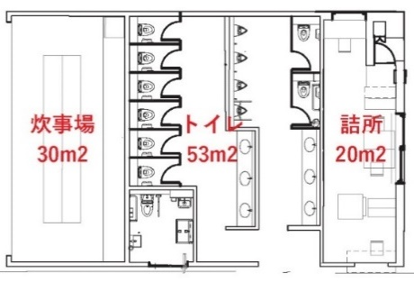
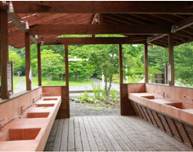
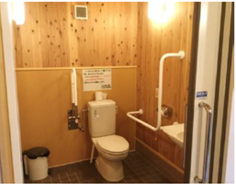
Ⅵ 個別事業計画
緑地運営事業
培ったノウハウを活用し、臨海地域の活性化づくりと活気あふれる港をめざす。
平成19年から平成25年までの７年間にわたり、泉大津フェニックス多目的広場の管理事業者として、
車両の展示会や試乗会等の催しを誘致するなど、管理運営を行ってまいりました。港湾地域の賑わい空間の形成等のため、
新たに、令和６年２月より、泉大津フェニックスの多目的緑地・広場の管理運営を開始いたしました。
泉大津フェニックスの多目的緑地・広場の魅力・利便性の向上
☛ 港湾エリアと市街地を繋ぐことによる回遊性の向上
・助松埠頭やシーパスパークとの連携強化
・泉大津フェニックスの利用メリットをわかりやすく発信
・地元市との連携による泉大津フェニックスの活用向上
☛ 泉大津フェニックスの認知度向上
・利用シーンがイメージしやすく、利用料金や利用可能
日を開示するなど、わかりやすいホームページの作成
・フォトスポットを作成することで、ＳＮＳを通して、泉大津
フェニックスの認知度拡大
■トイレ＋炊事場＋詰所
多目的緑地
多目的緑地・広場へのニーズの多様化への対応
☛ 利用ニーズに合わせたきめ細やかな料金設定
・貸し出す面積を１haから選択可能とすることで、小規模
から中規模イベントに合わせた料金選択が可能
・利用者にとってわかりやすい料金設定
☛ 年間を通した活用
・既存に加え、新しいステークホルダーの参画やこれまで
実施のない期間におけるイベント誘致
多目的広場
利便増進機能と安全機能を
かねそなえた施設図面
民間の知識やノウハウを活かしたより良い運営管理
☛ 来場者にとって利用しやすく、安全性を高める建物配置
・トイレ、詰所は、多目的緑地と多目的広場の中間地点
に配置
・イベント時に常駐する詰所に、多目的広場と多目的緑
地の双方に対して監視窓を設置
☛ プロモーションプラットフォームによる運営管理
・弊社と泉大津フェニックスに関わる団体を協力メンバー
としてプロモーションを実施

Slide 7
Ⅷ 計画期間における収支見通し
計画期間における収支見通し

